Slide 1
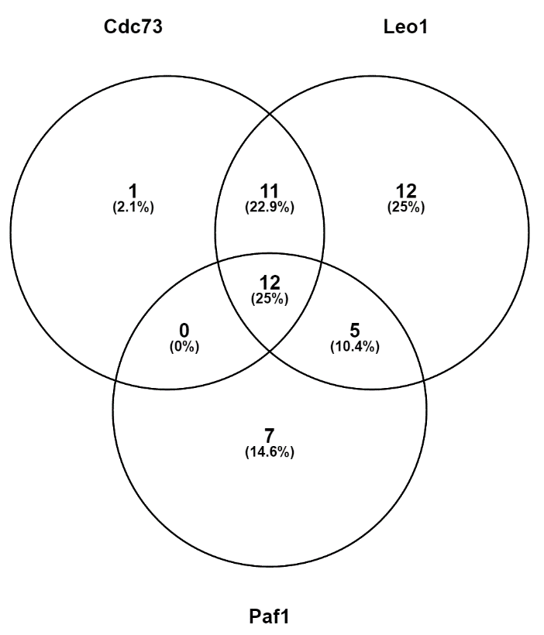
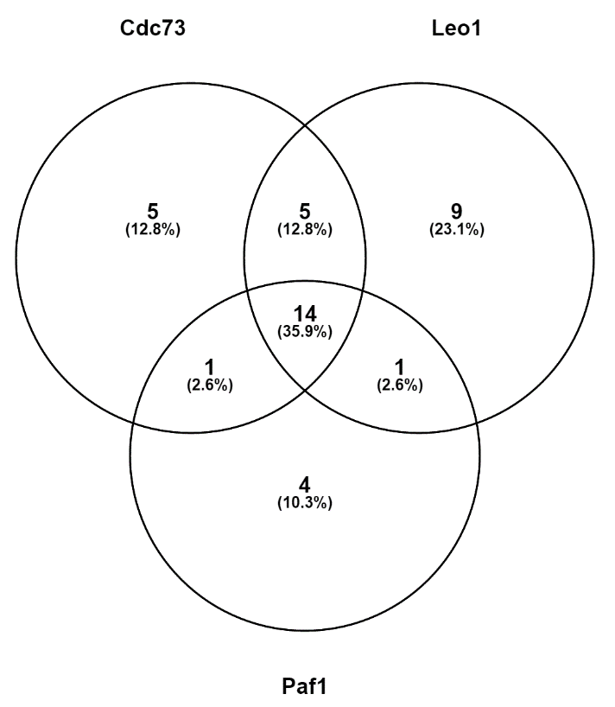
A
B
C
HT1080 (NF wt)
MDA-MB-231 (NF2 mut)

